Slide 1




Marmara Üniversitesi Teknoloji Fakültesi Bilgisayar Mühendisliği Bölümü Bitirme Projesi Etkileşimli Farkındalık: Gerçeklikte Bağımlılıkla Yüzleşme
Hazırlayanlar: Emre Okçelen, Mehmet Umut Koç, Hasan Can Bağ
Danışmanlar: Doç. Dr. Buket Doğan, Arş. Gör. Abdullah Bal

Slide 2
İçerikler
01
02
04
05
03
Projenin Amacı ve Önemi
Oyun Mekaniği ve Anlatı
Teknoloji ve Yazılım Altyapısı
06
Anket Verileri ve Bulgular
Sonuç
Referanslar

Slide 3

01
Projenin Amacı ve Önemi

Slide 4

Farkındalıkla Başlayan Bir Yolculuk!
Genç bireylerin zararlı alışkanlıklara karşı bilinç kazanması
Etkileşimli ve duygusal olarak etkileyici bir VR oyunla bilgilendirme sağlamak
Oyun içinde senaryolarla karar verme, empati kurma ve bilinçli düşünmeye yönlendirme

Slide 5
Toplumsal Farkındalığın Teknolojiyle Kesişimi!
Dünya genelinde bağımlılık oranlarının hızla artması, genç bireylerin bu süreçte en kırılgan gruplardan biri haline gelmesine neden olmaktadır.
Geleneksel farkındalık yöntemleri çoğu zaman yetersiz kalmakta, dikkat çekici ve empati kurdurucu araçlara ihtiyaç duyulmaktadır.
Sanal gerçeklik (VR) teknolojisi, kullanıcıyı doğrudan etkileşimli bir ortamın içine alarak duygusal bağ ve gerçekçilik hissini güçlendirmektedir.
Bu proje, bağımlılıkla mücadelede bilişsel ve duygusal farkındalık yaratmak amacıyla VR teknolojisini etkili bir eğitimsel araç olarak kullanmayı hedeflemektedir.

Slide 6
02
Oyun Mekaniği ve Anlatı

Slide 7

Anlatı Yapısı
Oyun, bilimsel literatürle desteklenmiş dramatik bir anlatı yapısı üzerine kurulmuş, bağımlılıkların birey üzerindeki fiziksel, psikolojik ve sosyal etkilerini sezgisel yollarla aktarmayı amaçlamıştır.
Alkol bağımlılığı temalı ilk senaryo, karakterin içsel çatışmalarını ve çevresel tepkileri görev tabanlı etkileşimlerle kullanıcıya deneyimletir.
VR teknolojisinin empati gücünden faydalanarak, oyuncunun karakterle duygusal bağ kurması ve farkındalığının artırılması hedeflenmiştir.
Yükleme ekranlarına entegre edilen bilimsel bilgilendirme içerikleri ile oyun, hem eğitsel hem de duygusal bir deneyime dönüştürülmüştür.

Slide 8

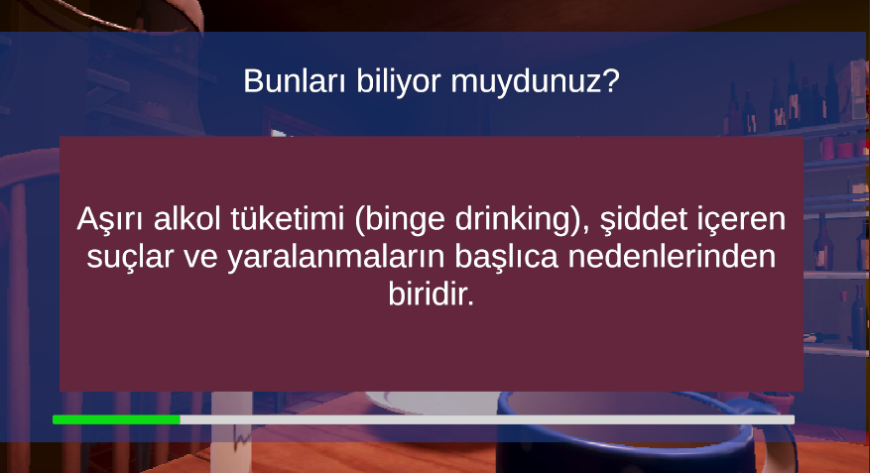

Slide 9
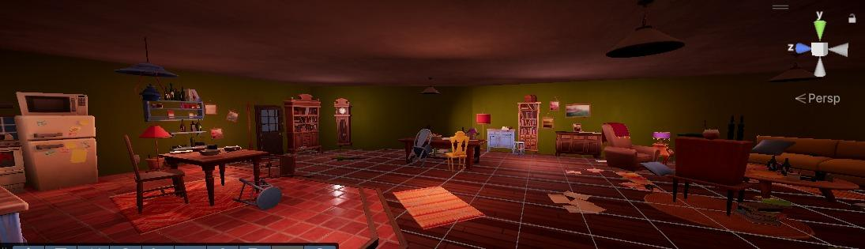
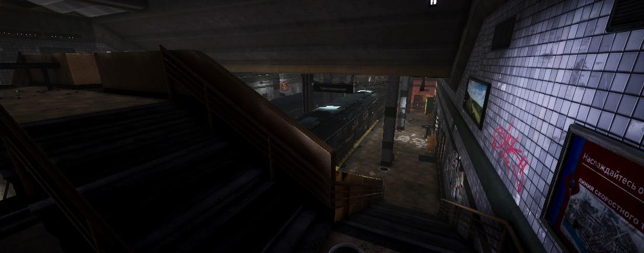
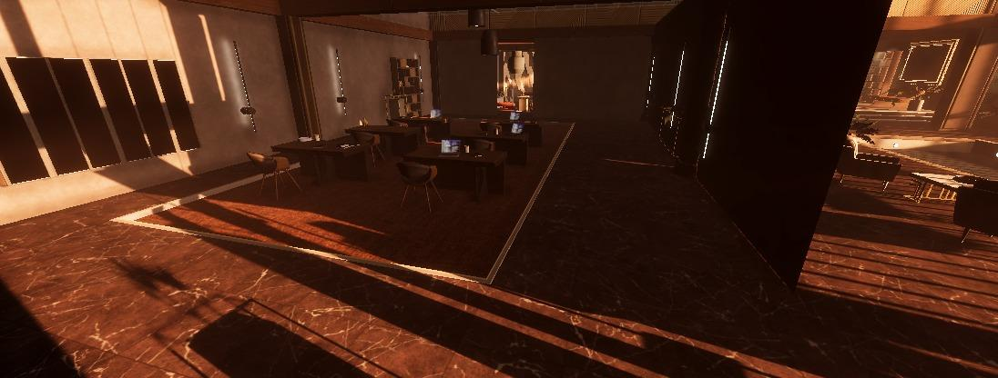
Oynanış
Oyun, bağımlılığın günlük yaşamdaki etkilerini simüle eden sahneler ve mini oyunlarla yapılandırılmıştır. Her sahne, gerçek hayattaki zorlukları oyuncuya deneyimletmeyi amaçlar.
Ev, banyo, yatak odası, metro ve ofis gibi tanıdık yaşam alanlarında geçen sahneler, bağımlılığın bireyin çevresiyle olan ilişkisine etkisini duygusal ve görsel olarak yansıtır.
Kahve Doldurma Mini Oyunu, motor kontrol ve dikkat eksikliği gibi alkol bağımlılığı kaynaklı sorunları zamanlama temelli bir etkileşimle ortaya koyar.
Telefon Bulma Mini Oyunu, yönelme ve bilişsel bozulma gibi semptomları; 3B ses yönlendirmesi, titreşim efekti ve dikkat dağıtıcı çevresel öğelerle bütünleştirerek oyuncuya hissettirir.
Metroya Yetişme Mini Oyunu, refleks, muhakeme ve dikkat dağınıklığı problemlerini fizik tabanlı bir engelden kaçınma sistemiyle aktarır.

Slide 10
03
Teknoloji ve Yazılım Altyapısı

Slide 11
Kullanılan Araçlar ve Teknolojiler
Oyun, Unity 6 oyun motoru üzerinde geliştirilmiş; sahne tasarımı, fizik motoru ve VR entegrasyonu bu platform aracılığıyla sağlanmıştır.
Kodlama dili olarak C# ve .NET kullanılmış; sistem davranışları ve oyun mantığı bu dil ile yapılandırılmıştır.
Sürüm kontrolü ve ekip çalışması için GitHub, görev yönetimi için ise Trello kullanılmıştır.
Veri kaydı ve görev sistemleri JSON formatında esnek bir yapıda tutulmuştur.

Slide 12
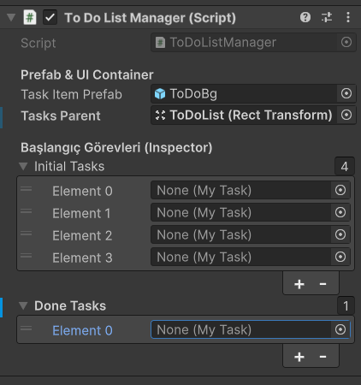
Geliştirilen Sistemler
Event Manager yapısı ile modüler, yeniden kullanılabilir ve sürdürülebilir bir mimari kurulmuştur.
Görev Sistemi (Task Manager) ile sahnelere özel hedefler belirlenmiş, oyuncunun senaryoya yönlendirilmesi sağlanmıştır.
To-Do List ve UI Manager gibi sistemler, kullanıcı arayüzünde sezgisel ve yönlendirici bir deneyim sunmak amacıyla geliştirilmiştir.

Slide 13
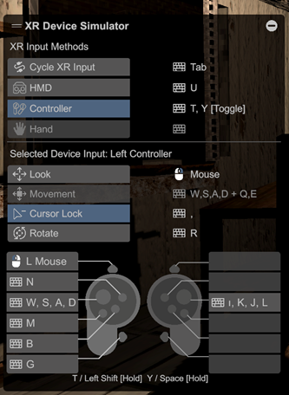
VR Entegrasyonu ve Kontrol Sistemi
Yeni Input System sayesinde farklı kontrolcü cihazlara uyum sağlanmış, VR etkileşimleri Meta, HTC Vive ve PlayStation VR gibi cihazlarla uyumlu hâle getirilmiştir.
UnifiedVRPlayerController sınıfı ile oyuncunun bakış yönüne göre hareket, sprint, stamina ve dönüş sistemleri senkronize biçimde simüle edilmiştir.

Slide 14
Optimizasyon Stratejileri
GPU Instancing, Static Batching, Mesh Renderer sadeleştirmesi gibi optimizasyon teknikleri ile draw call ve bellek kullanımı minimize edilmiştir.
Texture Compression ile düşük çözünürlüklü dokular kullanılarak VR performansı artırılmıştır.
Quality Optimizer adlı araçla toplu varlık ayarları optimize edilerek projeye entegre edilmiştir.

Slide 15
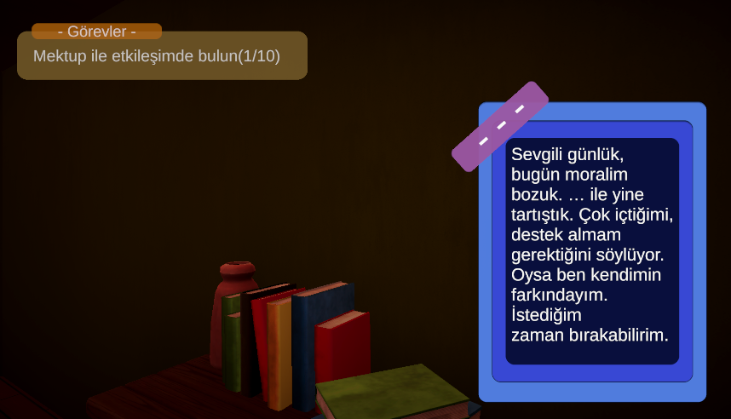
Yapay Zekâ ve Etkileşim Sistemleri
NPC ChatBot Sistemi, OpenAI tabanlı doğal dil işleme modeliyle entegre edilmiş, oyuncu ile etkileşimi kişiselleştirilmiş hâle getirmiştir.
Etkileşimli Nesne Sistemi sayesinde çevredeki objelerle mesafe tabanlı etkileşim sağlanmış; görsel ve sesli geri bildirimlerle kullanıcı deneyimi artırılmıştır.

Slide 16
04
Anket Verileri ve Bulgular

Slide 17
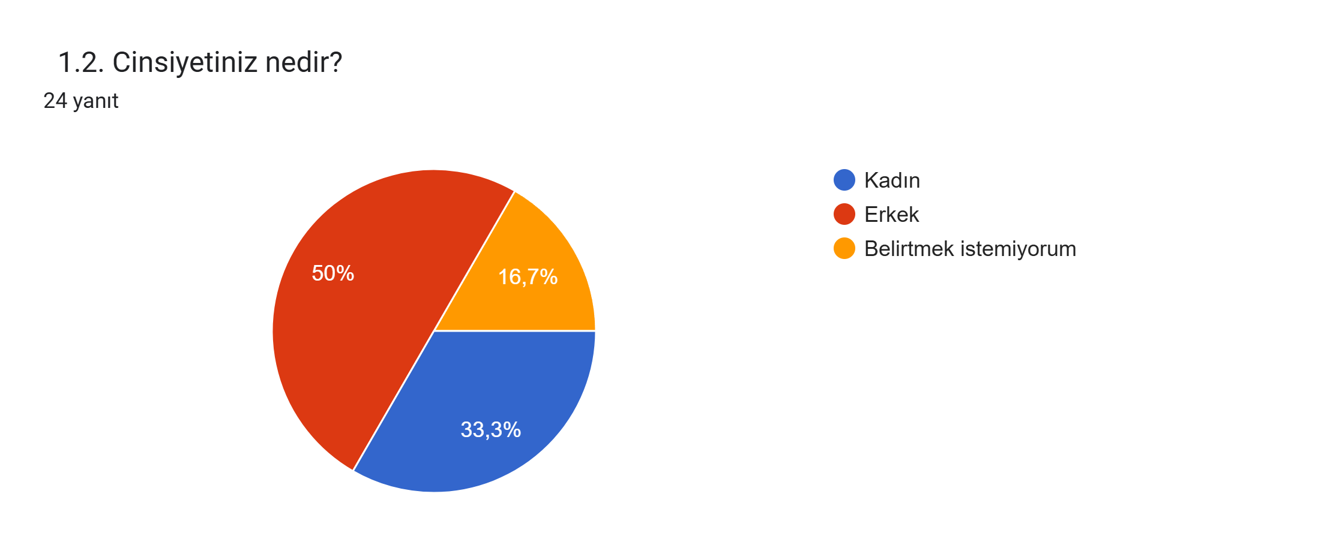
Katılımcı Profili
.
Toplam 24 katılımcı ile gerçekleştirilen testlerde yaş aralığı 18–46 arasında değişmektedir.
Katılımcıların %50’si erkek, %33,3’ü kadın, %16,7’si cinsiyet belirtmemiştir.

Slide 18
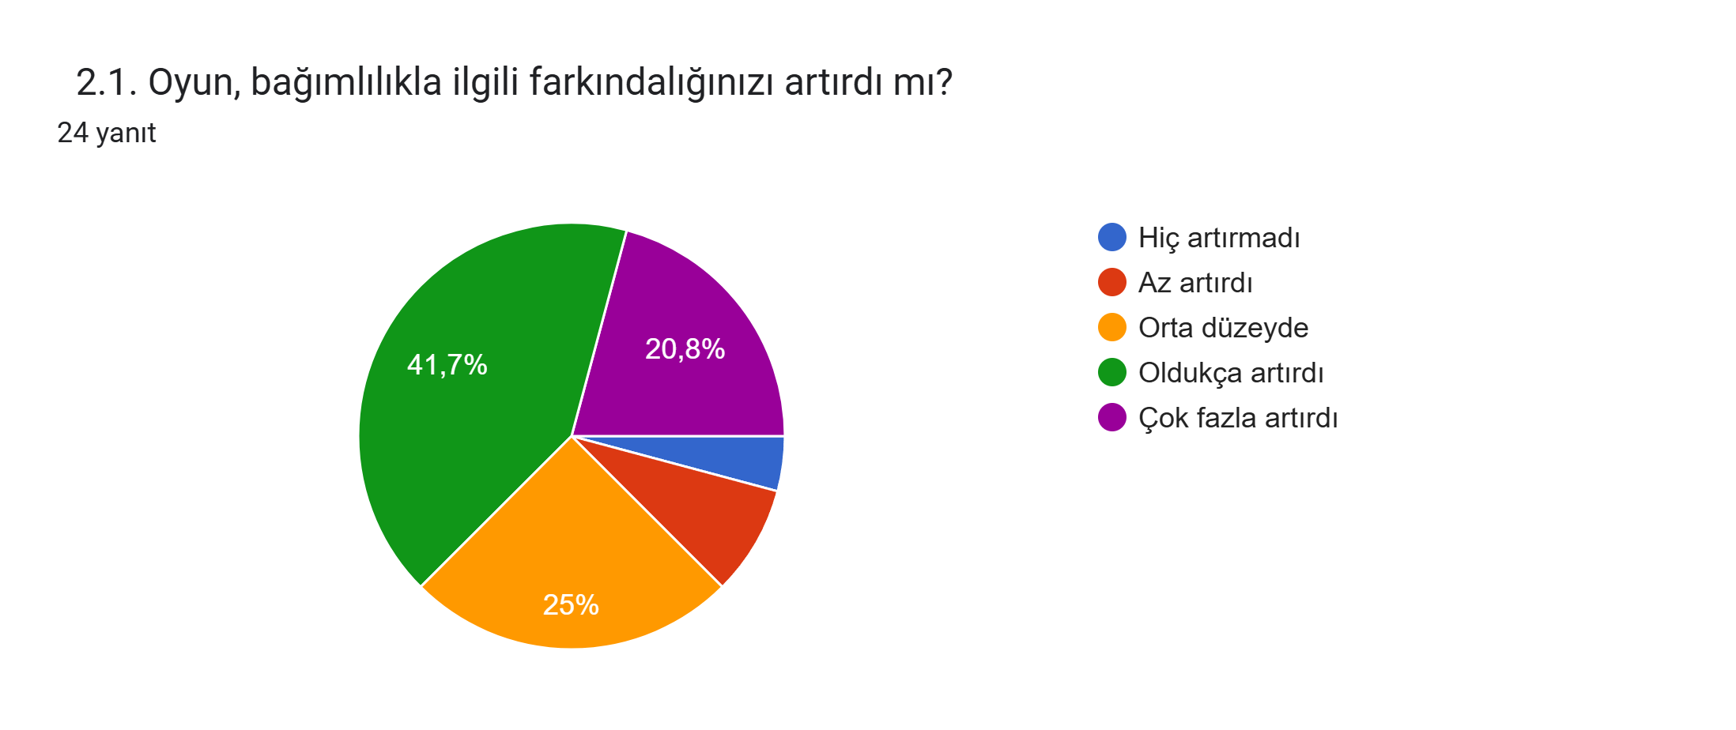
Farkındalık Etkisi
Katılımcıların %62,5’i, oyunun bağımlılık farkındalığını yüksek oranda artırdığını belirtmiştir.
%26,1’i çok etkileyici, %52,2’si ise etkileyici olarak yanıtlamıştır.
Bu sonuçlar, oyunun duygusal anlatım gücünü ve tema aktarımını başarıyla sağladığını göstermektedir..

Slide 19
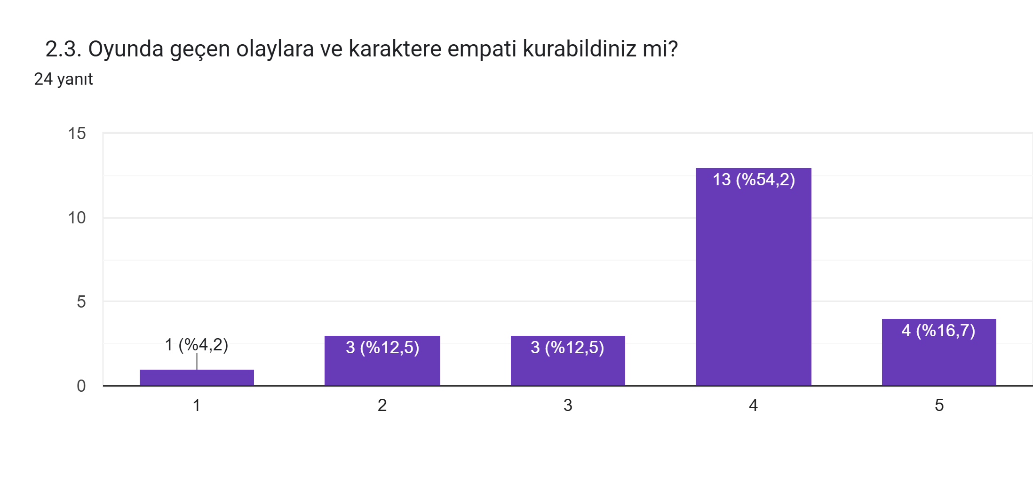
Empati ve Bilgilendirme
Katılımcıların %70,8’i, oyun karakteriyle yüksek düzeyde empati kurabildiğini ifade etmiştir.
Aynı oranda katılımcı, oyundaki bilgilendirici içerikleri yeterli bulmuştur.

Slide 20
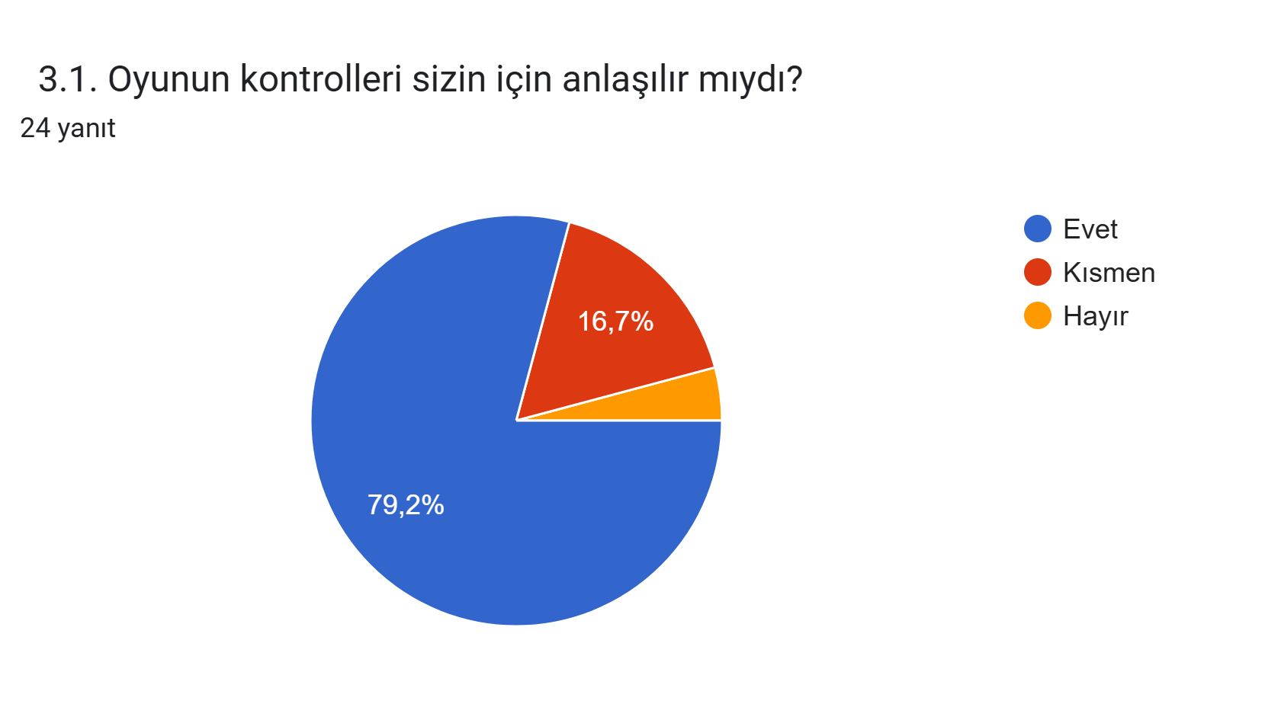
Teknik Yeterlilik ve Oynanabilirlik
%79,2 oranında kullanıcı, oyunun kontrollerini anlaşılır bulmuştur.
Görsel kalite değerlendirmesi:
%66,7 İyi
%25 Mükemmel
%8,3 Orta

Slide 21
05
Sonuç

Slide 22
Sonuçlar
Bu proje kapsamında geliştirilen sanal gerçeklik destekli etkileşimli oyun, genç bireylerin zararlı alışkanlıklara yönelik farkındalığını artırmayı amaçlayan çok boyutlu bir dijital müdahale aracı olmuştur. Kullanıcı testlerinden elde edilen geri bildirimler doğrultusunda, katılımcıların büyük bir çoğunluğunun oyunun içerik, anlatı gücü ve teknik yapısından memnun kaldığı ve farkındalık düzeylerinin anlamlı şekilde arttığı gözlemlenmiştir.
Sonuç olarak proje, yalnızca bir oyun geliştirme süreci değil; toplumsal sorumluluk taşıyan, farkındalık yaratmaya yönelik disiplinlerarası bir dijital çözüm önerisi olarak değerlendirilmelidir. Geliştirilen bu yapı, ileride farklı yaş grupları ve bağımlılık türleri için ölçeklenebilir biçimde genişletilerek, daha yaygın ve etkili bir sosyal etki yaratma potansiyeline sahiptir.

Slide 23
06
Referanslar

Slide 24
Referanslar
Proje kapsamında yararlandığımız kaynaklar:
W. BECKER, “Fluorescence lifetime imaging - techniques and applications,” J. Microsc., vol. 247, no. 2, pp. 119–136, Aug. 2012.
World Health Organization, “Tobacco Fact Sheet,” WHO, 2020.
J. Rehm, S. Kailasapillai, and E. Larsen, “A systematic review of the epidemiology of unrecorded alcohol consumption and related health effects,” Am. J. Public Health, vol. 103, no. 6, pp. e1–e8, 2013.
United Nations Office on Drugs and Crime, “World Drug Report 2019,” UNODC, 2019.
V. J. Shute, “Focus on form: A design principle for video games that support learning,” J. Educ. Psychol., vol. 100, no. 4, pp. 227–236, 2008.
D. Freeman et al., “Virtual reality in the treatment of mental health disorders,” Br. J. Psychiatry, vol. 211, no. 3, pp. 162–171, 2017.
F. Kagalwala and S. Singh, “Hashing techniques for data privacy and security,” Int. J. Adv. Res. Comput. Sci. Softw. Eng., vol. 6, no. 5, pp. 1–6, 2017.
Unity Technologies, “Unity Documentation: High Definition Render Pipeline,” Unity, 2022.
GBD 2016 Alcohol Collaborators, “Alcohol use and burden for 195 countries and territories, 1990–2016: a systematic analysis for the Global Burden of Disease Study 2016,” Lancet, vol. 392, pp. 1015–1035, 2018.
World Health Organization, “Alcohol [Fact sheet],” WHO, 2018.
C. S. Lieber, “Relationships between nutrition, alcohol use, and liver disease,” Alcohol Research & Health, vol. 27, pp. 220–231, 2003.
T. P. Fleming, A. J. Watkins, M. A. Velazquez et al., “Origins of lifetime health around the time of conception: causes and consequences,” Lancet, vol. 391, pp. 1842–1852, 2018.
M. Lane, R. L. Robker, and S. A. Robertson, “Parenting from before conception,” Science, vol. 345, pp. 756–760, 2014.
A. Kwok, A. L. Dordevic, G. Paton et al., “Effect of alcohol consumption on food energy intake: a systematic review and meta-analysis,” British Journal of Nutrition, vol. 121, pp. 481–495, 2019.
T. B. Konkolÿ, D. C. Hodgins, and T. C. Wild, “Co-occurring substance-related and behavioral addiction problems: a person centered, lay epidemiology approach,” Journal of Behavioral Addictions, vol. 5, no. 4, pp. 614–2062, 2016.
T. M. Schulte and Y. Hser, “Substance use and associated health conditions throughout life span,” Public Health Reviews, vol. 35, no. 2, 2014.
P. Manari, V. R. Preedy, and T. J. Peters, “Nutritional intake of hazardous drinkers and dependent alcoholics in the UK,” Addiction Biology, vol. 8, no. 2, pp. 201–210, 2003.
S. B. Rourke and T. Löberg, “The neurobehavioral correlates of alcoholism,” in Neuropsychological Assessment of Neuropsychiatric Disorders, 2nd ed., S. J. Nixon, Ed., New York: Oxford University Press, pp. 423–485, 1996.

Slide 25
Referanslar
Proje kapsamında yararlandığımız kaynaklar:.
M. Oscar-Berman and H. E. Schendan, “Asymmetries of brain function in alcoholism: Relationship to aging,” in Neurobehavior of Language and Cognition: Studies of Normal Aging and Brain Damage, L. T. Connor and L. K. Obler, Eds., New York: Kluwer Academic Publishers, pp. 213–240, 2000.
E. V. Sullivan and A. Pfefferbaum, “Neurocircuitry in alcoholism: a substrate of disruption and repair,” Psychopharmacology, vol. 180, no. 4, pp. 583–594, Aug. 2005.
P. L. Hoffman and B. Tabakoff, “Alcohol dependence: a commentary on mechanisms,” Alcohol and Alcoholism, vol. 31, no. 4, pp. 333–340, Jul. 1996.
Ch. K. Kiran, K. N. Maruthy, P. Sasikala, G. J. Preetham, A. V. Siva Kumar, and S. K. Kareem, “Impact of chronic alcoholism on temporal cognition and coordination of motor activity,” International Journal of Physiology, vol. 6, no. 4, pp. 124–127, 2018.
E. V. Sullivan, M. J. Rosenbloom, and A. Pfefferbaum, “Pattern of motor and cognitive deficits in detoxified alcoholic men,” Alcoholism: Clinical and Experimental Research, vol. 24, no. 5, pp. 611–621, May 2000.
D. L. Williams, A. W. MacLean, and J. Cairns, “Dose-response effects of ethanol on the sleep of young women,” Journal of Studies on Alcohol, vol. 44, no. 3, pp. 515–523, 1983.
J. Shepherd, “Violent crime: The role of alcohol and new approaches to the prevention of injury,” Alcohol and Alcoholism, vol. 29, pp. 5–10, 1994.
H. Gjerde and J. Morland, “Incidence of alcohol and drugs in fatally injured car drivers in Norway,” Accident Analysis and Prevention, vol. 4, pp. 479–483, 1993.
S. Das Kumar and D. M. Vasudevan, “Alcohol induced effects on kidney,” Indian Journal of Clinical Biochemistry, vol. 23, pp. 4–9, 2008.

Slide 26
Bizi Dinlediğiniz için teşekkürler!
Bu proje sürecinde bizlere rehberlik eden ve akademik katkılarıyla yolumuzu aydınlatan
Sayın Doç. Dr. Üyesi Buket Doğan ve Sayın Arş. Gör. Abdullah Bal hocalarımıza en içten teşekkürlerimizi sunarız.

